Slide 1
Visualizador de temperaturas
Rômulo de Oliveira Neves Dusi

Slide 2
Ideia geral
Arquivo de configuração
RSSF
GUI SDL
Comunicador (Lua)
Arquivo de comunicação

Slide 3
Ideia geral
Montar uma GUI que pudesse interagir com uma rede de sensores sem fio montados em esquemas de salas.
A comunicação entre a GUI e a RSSF é feita a partir de arquivos.
Ao mover o personagem para dentro da sala, é feita uma escrita em um certo arquivo, no qual o comunicador envia uma mensagem pela rede, requisitando a temperatura.
O cálculo da temperatura da sala é obtido através da média dos sensores que estão no seu interior (definidos no arquivo de conf.)

Slide 4
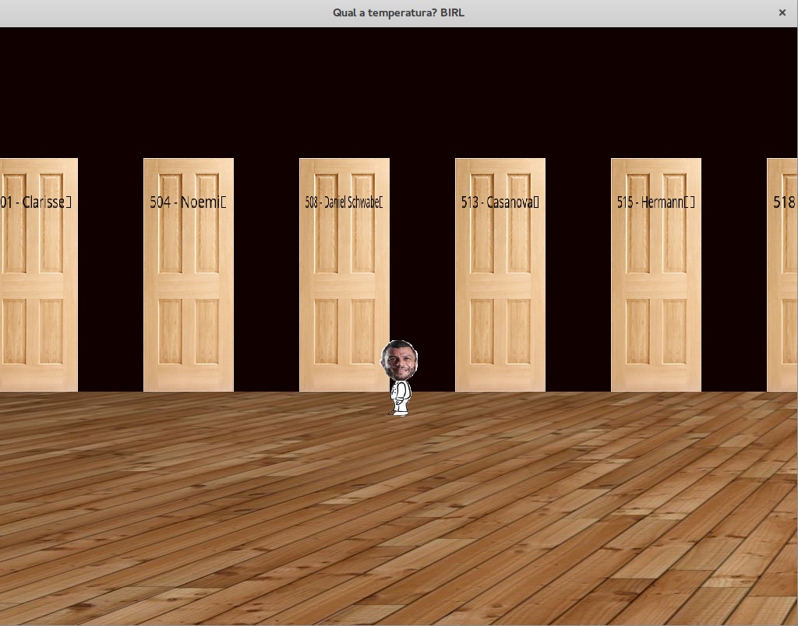
GUI SDL

Slide 5
Arquivos
Configuração:
Nele seriam definidos o nome da sala (que irá aparecer na GUI), e os nós que estão dentro da sala (que irão para a RSSF).
A comunicação entre os nós é um pré-requisito.
Comunicação:
Funciona como o arquivo de exemplo disponibilizado.

Slide 6
RSSF
A primeira coisa a se fazer, é montar a árvore de nós, a modo de mantê-los todos ligados, e pela lógica do programa.
Após isto, a rede aguarda pela configuração de sensores (que vem do arquivo de configuração) e são ajustados os filhos que compõe este nó pai. Esta definição é feita na ordenação dos nós pelo arquivo de configuração. O primeiro é sempre o pai.

Slide 7
RSSF
Uma vez que a configuração de sensores da sala está ativa, a rede espera pelas requisições.
Chegando uma requisição, automaticamente é enviado para os respectivos filhos a mesma requisição. Os valores são recebidos e a média é retirada, onde ela segue pela mensagem de resposta da primeira requisição.

